Slide 1
Membangun Sikap Kreatif dan Inovatif

Slide 2
Latar Belakang
Sebagian besar lulusan Perguruan Tinggi akan diserap oleh dunia bisnis dan industri.
Rata-rata bekal yang diperoleh di Perguruan Tinggi di Indonesia hampir sama/setara.
Di dunia kerja, selalu akan terjadi persaingan ketat antar SDM untuk bisa mencapai karir yang tinggi.
Hanya mereka yang memiliki bekal “lebih” atau “plus” saja yang akan memenangkan persaingan bebas.

Slide 3
Latar Belakang Masalah
Bekal “plus” apa yang sebaiknya dimiliki oleh alumni? Bekal yang dianggap paling baik saat ini adalah : kemampuan inovatif/kreatif.
Dengan kemampuan ini, alumni akan mampu menyelesaikan berbagai macam permasalahan di bidang kerjanya (menjadi problem solver).
Mereka akan sanggup menjawab kebutuhan pasar sehingga bisa meniti karir dengan cepat.
Membekali mahasiswa agar berkarakter problem solver
Yang harus dilakukan

Slide 4




Problem Solving
Problem solving adalah penyelesaian masalah dengan mengikuti kaidah-kaidah ilmiah tertentu sehingga dicapai hasil solusi yang optimal.
Semua orang pada prinsipnya harus menjadi problem solver bagi permasalahannya sendiri.

Slide 5
Tak ada seorangpun di dunia ini yang tidak memiliki masalah….
Contoh :
Semua orang harus bekerja karena mereka memiliki masalah : harus memenuhi kebutuhan hidup.
Semua anak harus pergi ke sekolah karena mereka memiliki masalah : harus memiliki bekal yang cukup untuk masa depannya.
Orang harus menikah karena mereka memiliki masalah : meneruskan keturunan yang antara lain akan menyantuni kelak di hari tua.
Umat beragama harus beribadah karena mereka memiliki masalah : harus mengumpulkan “bekal” untuk kehidupan di akherat kelak.
Kata kunci : Seorang problem solver haruslah seorang
yang mampu berpikir inovatif/kreatif !

Slide 6
Apa Itu Inovasi ?
Inovasi : semua jenis tindakan yang bertujuan untuk memperbaiki dan meningkatkan unjuk kerja dan/atau kualitas dari semua bentuk kegiatan dan produk kegiatan, baik berupa peranti keras (hardware) maupun peranti lunak (software).
Peranti keras : segala jenis peralatan/perangkat, benda, dlsb. yang bisa dilihat dan diraba secara kasat mata. Contoh : komputer, mobil, mesin, alat sekolah, alat dapur, sound system, untai elektronika, peralatan laboratorium, dlsb.
Peranti lunak : segala jenis program, sistem, metoda, cara, dan proses yang pada umumnya tidak bisa diraba secara kasat mata. Contoh : program komputer, sistem perbankan, metoda pengukuran, proses pendidikan, cara belajar-mengajar, dlsb.

Slide 7

Mengapa Harus Bersikap Inovatif ?
Karena :
Tuntutan zaman bahwa besok harus lebih baik dari hari ini, dan hari ini harus lebih baik dari kemarin !
Artinya :
Segala sesuatu harus selalu diperbaiki terus menerus tanpa henti.
Konsekuensinya :
Siapapun juga harus bersedia berpartisipasi dalam memperbaiki kualitas kehidupan di segala bidang.
Jadi : siapapun juga harus mau dan mampu bersikap inovatif

Slide 8
Bagaimana kalau tidak mau atau tidak mampu ???
Akan terjadi seleksi alam : siapa lemah, dia akan kalah !!
Bagi yang kalah, mereka akan “terpinggirkan”, tersingkir dari arena perjuangan hidup karena selalu bersikap apatis, masa-bodoh, semau gue, malas, bebal, dan ceroboh.
Bagi yang “menang”, mereka akan selalu memegang peranan penting di arena perjuangan hidup karena akan selalu bersikap kritis, dinamis, rajin belajar tentang apapun juga, teliti, dan sukses.

Slide 9
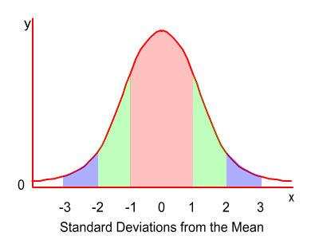

Ada fakta penting :
Biasa-biasa saja
Kurang sukses
Sukses
Sangat sukses
Gagal
Ekstrim gagal
Ekstrim sukses
Distribusi normal standar kesuksesan hidup

Slide 10
So, What ?
Untuk menjadi “Si Sukses”, bekal “plus” mutlak harus dimiliki.
Langkah-Langkahnya :
Memahami cara berpikir inovatif/ kreatif.
Memahami metoda untuk membangkitkan daya inovasi/kreasi.
Memahami sikap negatif yang bisa menghalangi daya inovatif/kreatif.
Memahami sikap positif yang bisa mendorong daya inovatif/kreatif

Slide 11
Berpikir Inovatif/Kreatif
McCarthy (1998) membuat pembagian fungsi kerja otak menjadi dua belahan hemisfir : otak kiri dan otak kanan.
Karakteristik kedua belahan ini :
OTAK KIRI
Berpikir logis
Berpikir berurutan/sekuensial
Berpikir rasional
Berpikir analitis
Berpikir obyektif
Pola berpikir kritis
Mengamati sesuatu sebagai bagian-bagian
OTAK KANAN
Berpikir acak
Berpikir intuitif/naluriah
Berpikir holistik/menyeluruh
Berpikir sintesis
Berpikir subyektif
Pola berpikir kreatif
Mengamati sesuatu sebagai
keutuhan yang bulat

Slide 12
Sayangnya........
v Kebanyakan orang (> 80%) cenderung memilih salah satu
gaya berpikir di atas, dan hanya sebagian kecil (< 20%) yang
mampu mengintegrasikan kedua gaya.
v Celakanya : sistem pendidikan saat ini cenderung
menekankan proses belajar mengajar (PBM) yang
menuntut penggunaan gaya berpikir otak kiri saja !
Penyebabnya : mata pelajaran/kuliah lebih banyak terfokus pada hal-hal yang menuntut berpikir logis, analitis, dan akurat. Padahal, kreatifitas justru terletak pada otak kanan !
Seorang problem solver, harus bisa mengintegrasikan kedua gaya berpikir ini dengan baik.

Slide 13
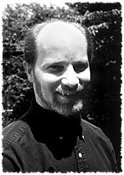
Perbandingan antara dua jenis cara berpikir (Robert Harris, 1998 ):
Berpikir Kritis
Berpikir Inovatif
otak kiri
konvergen
vertikal
terfokus
objektif
jawaban hanya satu
analitis
verbal
linier
otak kanan
divergen
lateral/horisontal
difus (menghambur)
subjektif
salah satu jawaban
generatif
visual
asosiatif, integratif
Dalam problem solving, diperlukan kedua jenis cara berpikir ini.

Slide 14


Apa itu Kreatifitas ?
Ada banyak definisi . . . . .
Stenberg dan Lubart, 1995 :
Kreatifitas adalah menginventasikan kecakapan dan ikhtiar individu ke dalam gagasan yang baru dan berkualitas tinggi
Howard Gardner, 1998 :
  Kreatifitas adalah kecakapan individu dalam memecah-kan masalah, menghasilkan produk dan mengajukan serangkaian pertanyaan baru dan unik yang berbeda dari yang pernah diajukan orang lain.
  Kreatifitas adalah kecakapan menangani masalah-masalah baru yang ditunjukkan lewat mengamati kejadian-kejadian bermasalah yang belum terpikirkan oleh orang lain.
Torrance, 1999 :
Kreatifitas adalah proses menciptakan ide/gagasan/ hipotesis serta mengkomunikasikan hasilnya.

Slide 15
Tiga definisi kreatifitas dari Robert Harris, 1998 :
Definisi 1 :
Kreatifitas adalah kemampuan membayangkan atau menemukan sesuatu yang baru.
Berupa kemampuan untuk membangun ide-ide baru dengan cara : mengkombinasikan, mengubah, atau menerapkan kembali ide-ide yang sudah ada.
Pada dasarnya : semua orang secara substansial memiliki kemampuan kreatif sejak lahir
Ini dibuktikan dengan daya kreatifitas yang terdapat pada semua kanak-kanak. Pada orang dewasa, kreatifitas seringkali tertekan oleh pendidikan standar yang diperoleh. Tetapi, sebenarnya kemampuan ini tetap ada dan bisa dibangunkan kembali !

Slide 16

Definisi 2 :
Kreatifitas adalah sikap : mampu menerima perubahan dan pembaruan, sudi/mau untuk bermain dengan ide-ide dan kemungkinan-kemungkinan, fleksibilitas dalam cara memandang, kebiasaan menikmati hal-hal yang baik, sambil mencari jalan untuk memperbaiki hal tersebut.
Contoh :
Di Jepang, tomat dibentuk sejak masih menempel di pohonnya menjadi menyerupai apel, jeruk, atau bahkan berbentuk kotak, hati, jantung, dll. Tujuannya, agar konsumen tertarik.

Slide 17

v Definisi 3 :
Kreatifitas adalah sebuah proses. Orang yang kreatif adalah pekerja keras, dan secara kontinyu memperbaiki ide-ide dan solusi-solusi dengan membuat perubahan-perubahan gradual dan perbaikan-perbaikan pekerjaan mereka.
v Mitos :
    Proses kreatif haruslah sesuatu yang sedemikian menakjubkan sehingga dalam sekejap bisa menghasilkan sebuah benda hebat.
v Yang lebih realistis :
    Untuk memanfaatkan suatu penemuan baru (hasil dari berpikir kreatif) masih diperlukan perbaikan-perbaikan secara gradual.

Slide 18
Sumber pembangkit kreatifitas
(Hetherington dan Parke, 1999)
t Ilmu pengetahuan
t Intelijensi
t Gaya berpikir (thinking styles)
t Karakteristik kepribadian tertentu
t Motivasi
t Lingkungan yang mendukung
Dalam problem solving, motivasi terkuat yang bisa menjadi sumber pembangkitan kreatifitas adalah faktor masalah.
Tingkat intelejensi, sayangnya, tidak selalu berkaitan langsung dengan kemampuan berinovasi/berkreasi.

Slide 19
Fakta :
orang jenius cenderung tidak kreatif…
l Orang jenius : mampu menyelesaikan masalah yang diberikan kepadanya dengan cepat. Sayangnya, seringkali ia sulit mengenali masalah yang belum tampak ke permukaan.
l Orang yang inovatif/kreatif : justru jarang yang pandai/jenius, tetapi ia mampu mengenali masalah dan mendefinisikannya.

Slide 20
Metoda-Metoda Inovatif/Kreatif
1. Evolusi :
  Metoda perbaikan dengan cara peningkatan secara gradual.
    Ide baru dibangkitkan dari ide sebelumnya
    Solusi baru didasarkan pada solusi sebelumnya
    Membuat sesuatu lebih baik (walau sedikit) dari yang sebelumnya.
Kebanyakan benda, sistem, metoda, yang ada saat ini dibangun dengan metoda evolusi dalam waktu yang panjang. Hasil evolusi bisa saja sangat berbeda dari asal-usulnya.
Contoh : mobil, pesawat terbang, kereta api, komputer, dlsb.

Slide 21
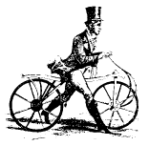
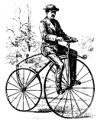
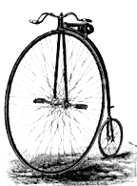
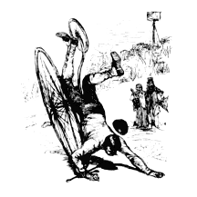
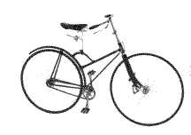
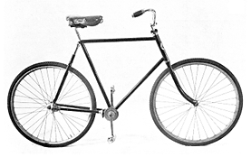
Contoh-Contoh inovasi di dunia industri :
Baron von Drais (1817) “The Walking Machine”
The Velocipede or Boneshaker (1865)
The High-Wheel Bicycle (1870)
1890 (ban mati)
1898 (ban pompa)

Slide 22
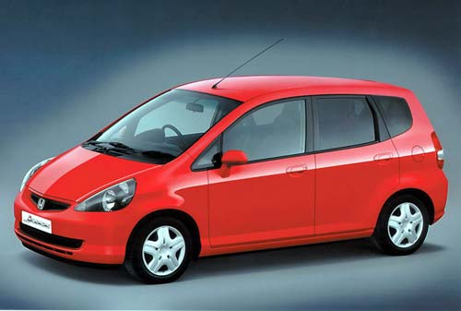
Contoh-Contoh inovasi di dunia industri :
Mobil masa kini
HONDA (2004)

Slide 23
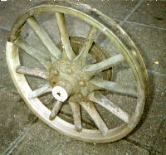
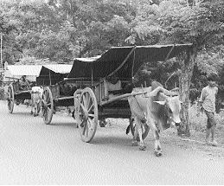
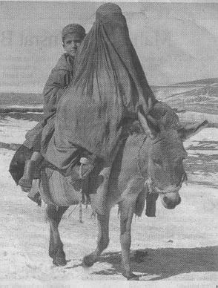


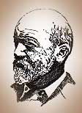

Contoh-Contoh inovasi di dunia industri :
Mobil masa lampau…
3.500 BC (Sumeria)
1.000 BC
Sejak puluhan ribu tahun BC
Nicolas Cugnot (1769)
Gottlieb Daimler (1886)
1885 - Karl Benz

Slide 24
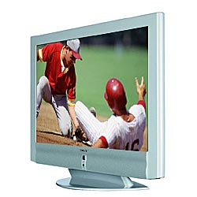
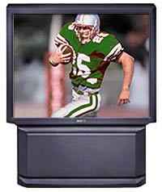
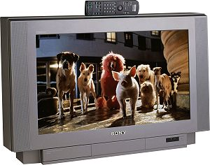
Contoh-Contoh inovasi di dunia industri :
Televisi masa kini

Slide 25





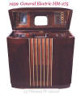
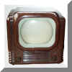
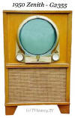

Contoh-Contoh inovasi di dunia industri :
Televisi masa lampau…
GE OCTAGON (1928)
Western Television (1929)
Baird "Televisor" 1930
1932 Jenkins Radio-TV Receiver - Model JD30
1950 Bush Model TV22 9" British B&W TV
1939 General Electric TV - Model HM-275
1950 American Philco

Slide 26
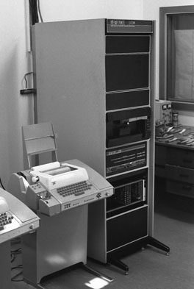

Contoh-Contoh inovasi di dunia industri :
Komputer :
Acer TM 2304NLC (2006)
DEC PDP 11/20 (1970)
Metoda evolusi mengingatkan pada prinsip berpikir kritis : setiap masalah yang telah diselesaikan akan selalu bisa diselesaikan dengan cara yang lebih baik.
A creative thinker's philosophy :
"There is no such thing as an insignificant improvement."

Slide 27
Contoh-Contoh inovasi di dunia pendidikan :
Cara Belajar Siswa Aktif (CBSA)
Guru Pamong
Sekolah Persiapan Pembangunan
Sekolah kecil
Sistem Pengajaran Modul
Sistem Belajar jarak jauh
Inovasi yang diciptakan oleh Depdiknas bekerjasama dengan lembaga-lembaga asing seperti British Council. USAID dll.
Inovasi pada contoh ini muncul dengan model 'Top-Down Innovation" yang merupakan kebalikan dari model inovasi yang diciptakan berdasarkan ide, pikiran, kreasi, dan inisiatif dari sekolah, guru atau masyarakat (model "Bottom-Up Innovation“)

Slide 28

2. Sintesis :
Dua atau lebih ide yang ada digabungkan ke dalam satu ide (baru) yang lain.
Contoh :
Menggabungkan ide sebuah radio dengan ide teletext memberikan ide baru : sebuah radiotext.
Menggabungkan ide telepon dan ide komputer memberikan ide baru : smartphone dan PDA.
Menggabungkan ide perdagangan dan internet memberikan ide baru : e-business, e-commerce, e-banking, e-payment, dll.

Slide 29
3. Revolusi :
Seringkali ide baru yang terbaik benar-benar berbeda dari pendahulunya.
Contoh :
Devais elektronik dari semikonduktor adalah sama sekali berbeda dibanding pendahulunya (tabung hampa), walau fungsinya tepat sama (dengan perbaikan unjuk kerja yang sangat berarti).
Layar LCD dari bahan kristal cair menggantikan layar tabung hampa sehingga mengubah tampilan dan dimensi pesawat TV serta monitor komputer menjadi jauh lebih tipis dan ringan.

Slide 30
4. Mengubah Arah :
Banyak terobosan kreatif terjadi saat perhatian dialihkan dari satu sudut pandang ke sudut pandang lainnya. Sering disebut dengan keinsyafan kreatif. Jika sebuah solusi gagal untuk bekerja, alihkan ke kemungkinan solusi lainnya.
Di sinilah prinsip penyelesaian masalah (problem solving) secara nyata bisa terjadi, karena tujuan dari metoda ini adalah untuk menyelesaikan masalah, dan bukan untuk mengimplementasikan penyelesaian tertentu.
Contoh :
Seorang staf peneliti 3M membuat formula lem yang “gagal” karena walaupun biosa menempelkan kertas, tetapi sangat mudah dilepas kembali. Ternyata, lem itu justru cocok untuk digunakan sebagai non permanent glue alias “paste it” !

Slide 31
Sikap Negatif yang Menghalangi Kreatifitas
1. Aduh, ada masalah !
Reaksi dari timbulnya sebuah masalah seringkali merupakan masalah yang lebih besar dari masalah itu sendiri.
Definisi masalah :
Perbedaan antara apa yang dimiliki dengan apa yang diinginkan
Pemahaman bahwa ada sesuatu yang lebih baik dibanding keadaan yang ada saat ini
Sebuah kesempatan untuk berbuat yang lebih baik dari yang telah dikerjakan orang
A problem is an opportunity !
Orang yang berhasil/sukses seringkali merupakan pencari dan penemu masalah yang baik, yang menjadikan masalah sebagai tantangan dan kesempatan untuk memperbaikinya.

Slide 32
2. Skeptis
  Sikap ini sama saja dengan “menyerah sebelum berperang” karena menempatkan masalah pada tempat yang musykil. Seakan-akan masalah adalah sebuah momok dengan kekuatan yang tak tertandingi.
  Padahal, banyak contoh bahwa segala masalah yang musykil ternyata berhasil diatasi dengan baik.
Contoh nyata :
Manusia mampu terbang ke angkasa (bahkan sampai ke bulan). Tak lama lagi, manusia merencanakan akan bepergian ke Mars.
Chip CPU bisa dibuat hanya seukuran 1 inch persegi, padahal isinya 40 juta transistor.

Slide 33
3. Saya bukan ahlinya
Banyak orang berpikir, “Masalah itu bisa diselesaikan oleh para ahli, tapi jelas bukan saya karena saya tidak cukup mampu, bukan insinyur, atau tidak berpendidikan untuk itu.”
Jelas sikap ini salah besar ! Lihat contoh-contohnya :
Siapa yang menemukan pesawat terbang ? Apakah ahli penerbangan ? No ! Wright bersaudara, yang ternyata adalah mekanik sepeda (pancal) !
Siapa penemu pena ballpoint ? Ladislao Biro, seorang pengecek hasil cetakan (dan bukan seorang insinyur!).
Rancangan-rancangan kapal selam malah banyak dibuat oleh seorang pendeta Inggris G.W. Garret dan seorang kepala sekolah bangsa Irlandia, John P. Holland.
Pemadam api ditemukan oleh kapten tentara George Manby.
Dll, masih banyak lagi !

Slide 34
Beberapa fakta. . . . . .
Fakta 1 :
Kebanyakan inovasi di dunia industri ternyata datang dari individu-individu dan bukan dari
grup riset !
Fakta 2 :
Pikiran sehat dengan niat baik/positif dan kemampuan inovasi sangat berguna dalam setiap penyelesaian masalah.
Fakta 3 :
Motivasi (= sebuah kemauan untuk berusaha) seringkali lebih penting dibanding peralatan laboratorium yang lengkap.

Slide 35
4. Tapi saya tidak kreatif !
Siapa bilang ?
Secara alamiah, semua orang berbakat untuk menjadi kreatif. Lihat kanak-kanak, mereka selalu bermain dengan daya imajinasi mereka, yang adalah merupakan daya kreatif ! Memang pendidikan standar (yang keliru) bisa membantai daya kreatifitas ini !!
Cobalah untuk kembali ke sifat alamiah, maka Anda akan terkejut betapa kreatifnya Anda !!
Misalnya :
“Rekreasi” adalah salah satu usaha untuk kembali ke sifat alamiah, yakni melepaskan diri dari kungkungan “birokrasi kehidupan” sehari-hari yang membunuh kreatifitas.

Slide 36


5. Ah, itu kekanak-kanakan !
Seringkali untuk tampak dewasa dan “sophisticated” kita mentertawakan kreatifitas, yakni sikap-sikap bermain seperti yang dilakukan di usia muda kita dahulu.
Kata kita : ah, itu kekanak-kanakan ! Padahal, seringkali daya kreatif kanak-kanak/masa muda bisa mengatasi masalah yang ada.
Contoh :
Ide sepeda roda tiga untuk kanak-kanak kini digunakan pada kendaraan bermotor pantai yang justru sangat ampuh melawan redaman pasir !
Ide dot bayi menginspirasi penggunaan sedotan limun.

Slide 37
6. Takut digunjingkan orang.
Ada tekanan sosial yang kuat untuk selalu berbuat yang “umum”, tidak melakukan di luar kelaziman, dan berbuat tidak kreatif.
Beberapa contoh :
Si kreatif : “Saya luka kena pisau, dan kebetulan tidak ada obat. Ah, pakai ludah saya saja…”
Si biasa : “Iiih, jijik ah !”
Si biasa : “Tidak hujan kok berpayung?”
Si kreatif : “Matahari sangat terik”
Si biasa : “Malu ah, kaya perempuan saja”

Slide 38
Jadi, pendapat umum selalu cenderung tidak kreatif.
Untuk mengatasinya, selama “tidak mengganggu kepentingan umum”, bersikaplah santai dan teruskan saja ide kreatifitas sebagaimana mestinya !
Memang kadang masyarakat bertindak tidak adil dengan memberikan hukuman yang mengerikan jika kita telah divonis mengganggu kepentingan umum !
Contoh : Galileo Galilei dikurung seumur hidup karena berpendapat bahwa pusat “dunia” adalah matahari dan bukan bumi.
Fakta :
Ide baru seringkali terasa asing dan biasanya ditertawakan dan bahkan diejek. Ini wajar saja, jadi masukkan hal ini ke dalam salah satu risiko bersikap kreatif !

Slide 39
Beberapa contoh temuan kreatif :
Getah pohon pisang bisa digunakan sebagai obat luka yang sangat manjur !
Air kelapa bisa digunakan untuk membersihkan botol kaca.
Tembakau bisa digunakan untuk membersihkan kaca mobil sehingga sewaktu turun hujan air bisa lancar mengalir.
Tanaman Lavender bisa digunakan untuk mengusir nyamuk.
Magnet yang kuat bisa digunakan untuk menghemat BBM dengan cara menempatkannya di saluran masuk karburator.
Busi bekas bisa dimodifikasi menjadi komponen pompa darurat untuk sepeda motor.
Sisa sabun mandi yang tinggal sepotong kecil jangan dibuang, tapi tekankan saja pada sabun baru, maka Anda bisa lebih menghemat !
Sampah nabati dari dapur jangan dibuang, tapi ditanam dalam tanah untuk dibuat pupuk.
Dll...

Slide 40

7. Saya Mungkin Gagal
Thomas Alva Edison dalam penelitiannya untuk mencari jenis bahan filamen lampu pijar yang baik telah mencoba segala jenis bahan yang terpikir olehnya, termasuk jenggot kawan-nya ! Setelah lebih dari 1.000 bahan dicobanya, seseorang bertanya apakah dia frustrasi karena tidak juga sukses ?
Jawabnya : ”No. Saya memperoleh banyak pengetahuan. Sekarang saya jadi tahu seribu bahan yang tidak dapat digunakan !”
Ketakutan akan gagal adalah penghambat utama dalam kreatifitas dan problem solving. Obatnya hanya satu : ubah sikap dan pendapat tentang kegagalan.
Gagal setelah mencoba jauh lebih baik dibanding tak pernah gagal karena tak pernah mencoba ! Dibalik musibah (= gagal) selalu ada hikmah (= pengetahuan).

Slide 41
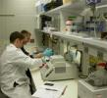
Ilustrasi :
Karena takut gagal, Anda hanya melakukan usaha/percobaan 3 kali dalam setahun. Ternyata ketiga-tiganya sukses, sehingga tingkat kegagalannya 0%. Lalu pada tahun berikutnya, karena tidak takut gagal, Anda melakukan 100 kali usaha/percobaan dalam setahun. Ternyata hasilnya hanya 30 kali yang sukses sehingga tingkat kegagalannya menjadi 70%.
Mana yang Anda pilih : memperoleh sukses setahun 3 kali atau 30 kali ?
Dan bayangkan : Anda memperoleh pengetahuan sebanyak 70 kali tentang hal-hal yang tidak boleh dilakukan !

Slide 42
Mitos Tentang Berpikir Kreatif dan Problem Solving
1. Setiap masalah hanya punya satu solusi (hanya ada satu jawaban).
Tujuan dari problem solving adalah menyelesaikan masalah, dan kebanyakan masalah dapat diselesaikan dalam banyak cara. Jika Anda menemukan sebuah penyelesaian yang bekerja baik, maka Anda telah menemukan sebuah solusi yang baik. Tetapi mungkin saja ada solusi-solusi baik yang lain yang ditemukan oleh orang lain ! Itu tidak berarti bahwa solusi Anda salah !

Slide 43
2. Jawaban/solusi/metoda yang terbaik telah didapat,
jadi tidak ada lagi yang lain.
Padahal, selalu ditemukan perbaikan, solusi baru, jawaban baru.
Contoh :
Apa solusi bagi transportasi manusia ? Sapi atau kuda, eretan, gerobak, kereta, kereta-api, mobil, pesawat terbang, jet ? Apakah semua itu sudah yang terbaik ? Bagaimana dengan kereta tabung, hovercraft, dan kereta linier (kereta peluru) ? Jelas pasti masih akan ada yang lebih baik lagi !
Apakah program pengolah kata di komputer dengan pencetak adalah penemuan yang paling baik ? Bagaimana dengan voice recognition input, atau malahan thought wave input ? Orang tak perlu mengetik lagi..
Memang, apa yang sehari-hari kita lihat tampaknya sudah yang “terbaik”. Tapi itu kalau dilihat dengan “kaca mata awam” !
Seorang yang berpikir kreatif dan inovatif akan berpikir secara lain : semuanya masih belum sempurna, dan masih banyak kesempatan untuk memperbaikinya !

Slide 44
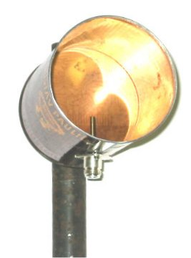
3. Solusi kreatif teknologinya tentu rumit dan kompleks.
Padahal, hanya sedikit sekali masalah yang memerlukan penanganan yang rumit, kompleks dan perlu teknologi tinggi. Kebanyakan masalah justru hanya memerlukan solusi dan metoda yang sederhana.
Bahkan, apabila sesuatu itu harus dikerjakan dengan proses sulit dan rumit, maka biasanya cenderung salah !
Contoh :
Bagaimana membuat antena WiFi supaya bisa mengarah ke ISP dengan baik ? Ternyata mudah saja, ambil bekas kaleng minuman (dari logam), dan modifikasi sedikit untuk memasangkan titik pengumpan. Selesai !

Slide 45
4. Tak ada ide.
Bahaya ! Pasif, apatis, pesimistik, adalah musuh-musuh terbesar dari inovasi dan kreasi ! Mesti belajar banyak tentang optimisme, semangat memperbaiki, dan teknik-teknik pembangkitan ide ! Inilah gunanya belajar inovasi !
So what ?
Sikap negatip semacam ini, apabila terlanjur melekat di dalam diri, harus dianggap sebagai masalah. Harus dicari solusinya ! Nah, mulailah dengan prinsip-prinsip problem-solving yang benar : definisikan dengan tepat masalah itu, dan mencoba mencari alternatif-alternatif solusinya.
Mulailah dengan sebuah daftar penyebab sikap negatip itu. Jika sulit, bertanyalah pada : buku dan pakar ! Dari daftar itulah kelak alternatif-alternatif solusi akan terbangun !

Slide 46
Hambatan Mental pada
Cara Berpikir Kreatif
1. Berprasangka
Berprasangka jelek akan sesuatu yang baru,
atau sesuatu yang “lain”.
Tak jarang merasa curiga dan malahan merasa
terancam akan hal-hal baru tersebut.
Penyebab :
Persepsi yang timbul dari keadaan-keadaan yang selama ini telah ada dan “mapan”.

Slide 47

Contoh 1 :
Bagian-bagian atau komponen-komponen pesawat terbang biasanya disatukan atau disambungkan dengan cara “dikeling” (rivet, dipaku mati) yang cara pengerjaannya tidak sederhana. Bagaimana kalau bagian-bagian ini di-lem saja agar pekerjaannya jadi lebih mudah ? Wah, apa mungkin ? Ternyata sangat mungkin, dan berdasarkan penelitian bahkan hasilnya jauh lebih kuat dibandingkan jika dikeling ! Jadi, kita ragu dengan pengeleman karena adanya persepsi bahwa lem itu lembek, tidak kuat, dan hanya cocok untuk kertas saja ! Kita sudah berprasangka !

Slide 48
Contoh 2 :
Apakah terbayangkan bahwa baling-baling helikopter BO-105 (aslinya buatan Jerman, dan IPTN sudah merakitnya) adalah terbuat dari plastik ? Padahal, setelah proses pengerasan tertentu, ia lebih baik dibanding logam. Bayangan kita : seberapa sih kekuatan plastik yang hanya cocok untuk ember dan tas “kresek”....... Sekali lagi, kita sudah berprasangka buruk.
Contoh 3 :
Plastik lagi. Tahukan Anda bahwa kaca tahan peluru terbuat dari plastik dan bukannya kaca tebal ? Kaca tebal harus betul-betul tebal untuk bisa menahan peluru, sedangkan plastik tidak. Nah, jangan sepelekan plastik, apalagi berprasangka buruk padanya !

Slide 49
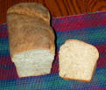
Contoh 4 :
Bagaimana caranya membagi sebuah roti untuk dua orang anak agar tidak saling berebut potongan yang paling besar ?
Kita pasti berprasangka : mereka tak akan bisa melakukannya sendiri, karena masih kanak-kanak.
Padahal, ada cara yang hampir selalu berhasil ini : seorang anak memotong roti tersebut, dan anak yang lain yang akan memilih pertama.
Hasilnya, mereka sama-sama puas. Itulah cara anak-anak untuk “bertindak adil” !

Slide 50

2. Fiksasi Fungsional.
Seringkali kita melihat fungsi benda/obyek hanya dari namanya saja, dan bukan fungsinya. Misalnya tongkat pengepel lantai, tentu hanya berfungsi untuk mengepel lantai saja. Tidak terpikirkan bahwa benda itu bisa juga untuk : membersihkan langit-langit, mencuci mobil di bagian-bagian yang sulit, menopang pintu supaya tidak membuka/menutup, dan bahkan bisa untuk latihan aerobik !
Contoh :
Sebuah penggorengan (Jw. wajan), selain untuk menggoreng, juga bisa digunakan untuk merebus, menanak nasi, mengetim, bahkan memanggang ! Sebaliknya, panci untuk merebus juga bisa untuk menggoreng, dlsb.

Slide 51

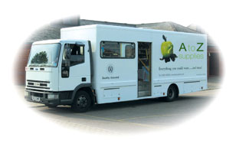
Contoh 5 :
Dulu mobil pick-up hanya digunakan untuk mengangkut barang. Sekarang, benda itu bisa menjadi “toko berjalan”. Demikian juga becak, tidak hanya untuk mengangkut penumpang, tetapi bisa menjadi penjaja es krim.
“Spesialisasi fungsi pada sebutan nama akan mempersempit kemampuan, dan itu berarti mempersempit munculnya kesempatan !”

Slide 52
3. Merasa Tak ada Pertolongan
Merasa tak memiliki kemampuan,
pengetahuan, peralatan, material, untuk
melakukan sesuatu dan tak ada yang akan
menolongnya sehingga tak berusaha
melakukan apa-apa. Merasa tak berdaya.
Padahal :
Kalau perlu informasi, ada perpustakaan, toko buku, teman, guru, internet, dlsb. Informasi juga bisa didapat hanya dengan menjangkau telepon dan menanyakan ke instansi yang berkompeten. Perlu informasi tanam-tanaman ? Telepon saja Dinas Pertanian. Tidak memiliki kemampuan teknik ? Sekarang banyak “buku pintar” yang menerangkan segala hal. Belajarlah bagaimana cara menggunakan peralatan, menggunakan komputer, merawat mesin, sepeda motor/mobil, dlsb.

Slide 53
4. Hambatan psikologis
Hambatan psikologis menghalangi seseorang untuk
melakukan sesuatu hanya karena secara umum
kedengarannya tidak baik atau tidak benar, sebab
takut dianggap aneh, lucu, atau bahkan sinting.
Misalnya :
Jarang ada orang yang mau membungkus sisa-sisa makanan di restoran untuk binatang peliharaan di rumah, Padahal sangat baik kualitasnya (bukankah kita telahmemakannya ?). Orang malah memilih membeli makanan kaleng untuk piaraannya, walau pun itu berkualitas buruk dan mahal.
Contoh lain :
Hanya sedikit orang yang “berani” menggunakan binatang lintah untuk menyedot bisul yang sudah matang. Padahal, itu sangat efektif, murah, dan tidak sakit sama sekali !

Slide 54
Sikap-Sikap Positif untuk Kreatifitas
1. Keingintahuan
Orang kreatif/inovatif selalu ingin tahu segala sesuatu, seringkali hanya sekedar ingin tahu saja !
Pengetahuan yang luas adalah penting untuk kreatifitas, karena banyak sekali proses kreatif yang muncul dari berbagai pengetahuan atau gabungan dari beberapa pengetahuan.
Orang yang kreatif ingin tahu mengapa. Ingin tahu apa yang menjadi sebab dibalik suatu keputusan, masalah, solusi, kejadian, fakta, dlsb. Kenapa begini dan kenapa tidak begitu ?
Orang kreatif tidak hanya ingin tahu tentang know-how, tetapi terlebih lagi know-why !

Slide 55
v Orang yang ingin tahu selalu berpikir positif dan tidak
destruktif. Namun, untuk sesuatu yang telah mapan
dan “mandeg”, memang tak akan ada yang bisa ditanyakan.
There is no "why" behind the status quo.
Bertanyalah pada siapapun yang dianggap tahu ! Bukan, bertanyalah pada banyak orang untuk jenis pertanyaan yang sama, untuk membandingkan jawabannya !
Cobalah bertanya tentang hal-hal di luar “spesialisasi” Anda, misalnya : bagaimana cara mewarnai tekstil, meramal cuaca, membuat hovercraft, mencetak dengan sistem offset, apa itu holografi, racun di balik sabun deterjen, dlsb !
Bertanyalah, maka Anda akan memperoleh jawaban yang sangat menarik ! Dan itu bisa membuka wawasan Anda !

Slide 56
2. Tantangan
Orang yang selalu ingin tahu akan senang mengidentifikasi dan
menganalisis asumsi-asumsi di balik ide-ide, masalah-masalah,
pernyataan-pernyataan, dlsb. Ia tidak berhenti pada apa yang telah
diketahuinya, tapi akan berusaha meluaskannya dengan tantangan-
tantangan baru yang lainnya.
Contoh 1 :
Jika berpikir tentang “sekolah”, tentu yang terbayangkan adalah sebuah bangunan fisik dengan ruang kelas, perpustakaan, ruang olah-raga, dlsb. Tetapi mengapa harus begitu, apa tidak bisa dengan cara lain ? Ternyata tidak, karena sekarang ada “universi-tas terbuka”, “sekolah jarak jauh”, “sekolah on-line”, dlsb.
Contoh 2 :
Jika berpikir tentang motor elektrik, maka yang terbayangkan adalah sebuah benda berwujud dinamo dengan as yang berputar. Mengapa harus gerak berputar, apa tidak bisa dengan gerak linier sehingga aplikasinya bisa lebih luas ? Ternyata bisa, sehingga ditemukanlah kereta linier (bullet train), elevator linier, kunci geser, dlsb !

Slide 57
3. Ketidakpuasan yang Konstruktif
Ini merupakan kemampuan untuk melihat perlunya suatu perbaikan. Ketakpuasan yang konstruktif adalah sikap positif, karena merupakan refleksi dari pernyataan akan adanya sebuah solusi yang lebih baik.
Sikap ini penting untuk seorang problem solver yang kreatif. Ia tak akan pernah puas, sebab kepuasan akan menghentikan proses inovasi sehingga menghentikan juga proses kemajuan.
Tak pernah ada proses inovasi yang berhenti !
Rasa puas diri = Kenyang = Mandeg
Inovator selalu mempertahankan percepatan
dan bukan hanya kecepatan

Slide 58
Beberapa Fakta :
1. Nenek moyang kita sejak dulu sangat kreatif.
Contoh nyata : mereka menemukan berbagai perlambang sebagai sarana untuk mengingat-ingat berbagai hal penting yang menjadi acuan normatif pada zamannya (yang digunakan sampai sekarang). Misalnya saat ular-ular penganten, sang “pinisepuh” akan memberikan wejangan dengan “membaca” setiap benda perlambang yang dipajang di sekitar tempat hajatan wiwahan (suruh, gambir, mbako, injet/apu, cengkir, tebu, ontong, pengaron, kembar mayang, dlsb.)
2. Antitesis :
Justru sekarang banyak sekali kejadian/aktifitas yang jauh dari sifat-sifat inovatif /kreatif. Contoh : anak muda memodifikasi motornya hingga “terondol habis” dan bunyi knalpot yang memekakkan telinga, pelajar tawuran, corat-coret tembok/dinding tanpa alasan jelas, habis pengumuman kelulusan SMP/SMU baju dicoret-coret/dicat/dirobek, dlsb. Jelas bahwa mereka tidak mengerti (atau tak mau tahu) tindakan yang baik/membangun/ inovatif.

Slide 59
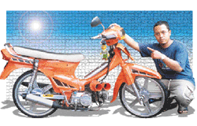
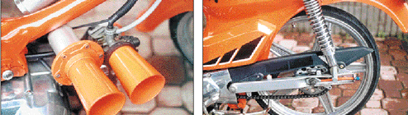
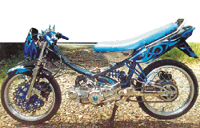
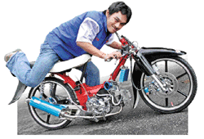
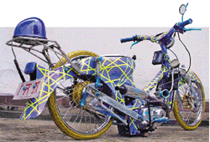
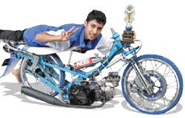
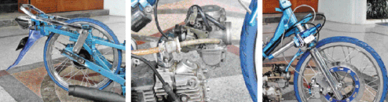
Antitesis : modifikasi motor….

Slide 60
Go ahead !
Be Innovative, Be Creative……. and Speed up your career……!

